Slide 1

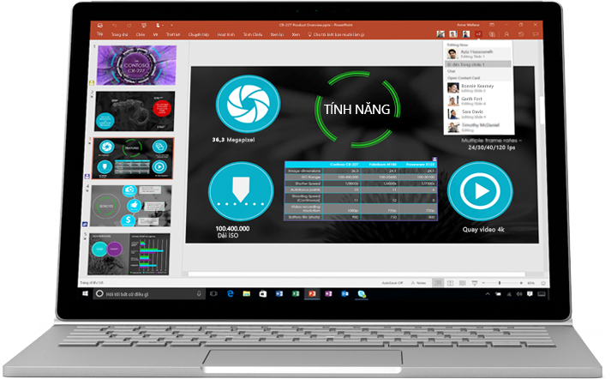
Practical Deep Learning Báo cáo cuối khoá
DEEP LEARNING TRONG BÀI TOÁN
SỬA LỖI CHÍNH TẢ VÀ PHÂN LOẠI VĂN BẢN
NHÓM SINH VIÊN :
Lê Trọng Đức
Phan Việt Hoàng
Notes:
1
2016
Nhập môn CNTT&TT

Slide 2
A/Bài toán phân loại văn bản
I. Giới thiệu về đề tài
II. Một số khái niệm
III. Kiến trúc chương trình
IV. Kết quả chương trình
V. So sánh và đánh giá với các mô hình khác
© SoICT 2019
Báo cáo cuối khoá Practical Deep Learning
1

Slide 3

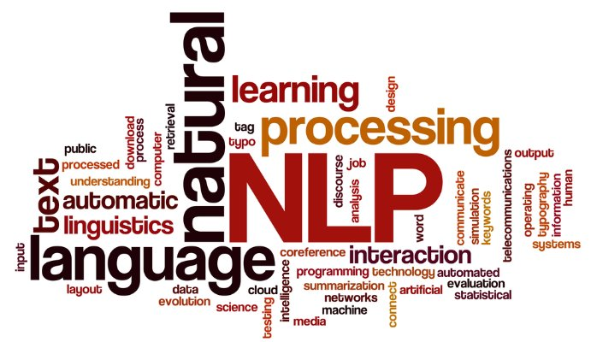
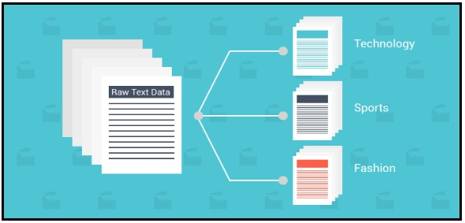
I. Giới thiệu về đề tài
© SoICT 2019
Báo cáo cuối khoá Practical Deep Learning
1

Slide 4

II. Một số khái niệm
Tiền xử lý
Word embedding
Freqency-base embedding: BoW và TF-IDF
Prediction Base Embedding: Word2vec
RNN
LSTM
© SoICT 2019
Báo cáo cuối khoá Practical Deep Learning
1

Slide 5
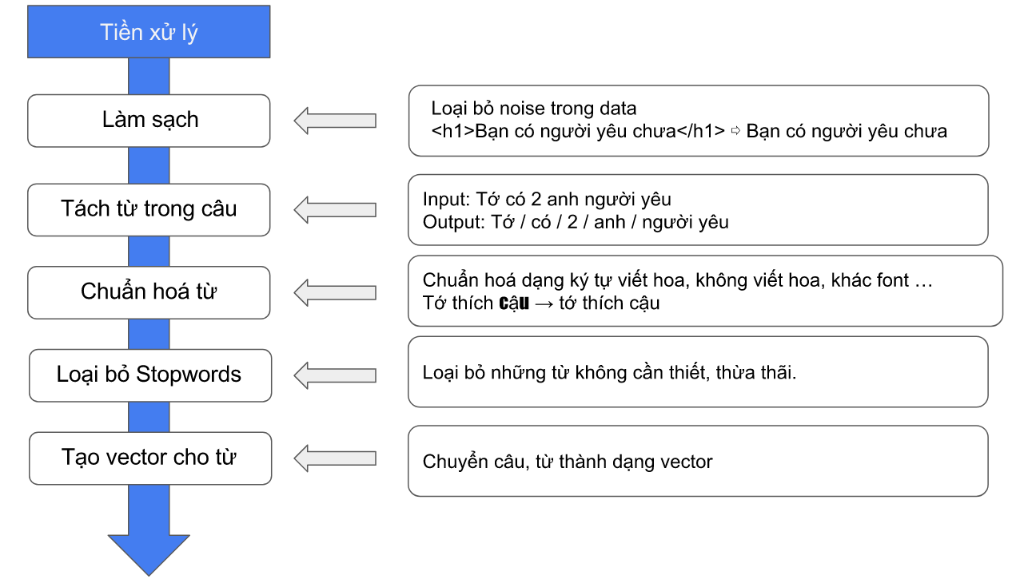
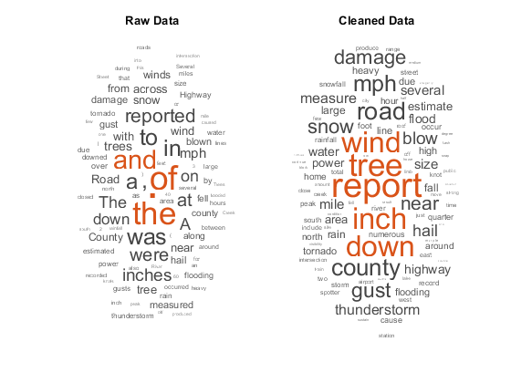
Tiền xử lý văn bản
Chuẩn hóa
Loại bỏ stopword :
© SoICT 2019
Báo cáo cuối khoá Practical Deep Learning
1

Slide 6
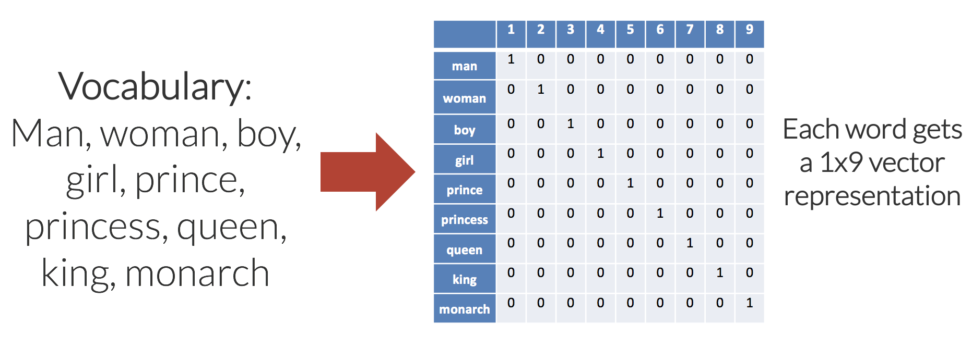
Word embedding
Frequency-based embedding.
Prediction-based embedding.
© SoICT 2019
Báo cáo cuối khoá Practical Deep Learning
1

Slide 7
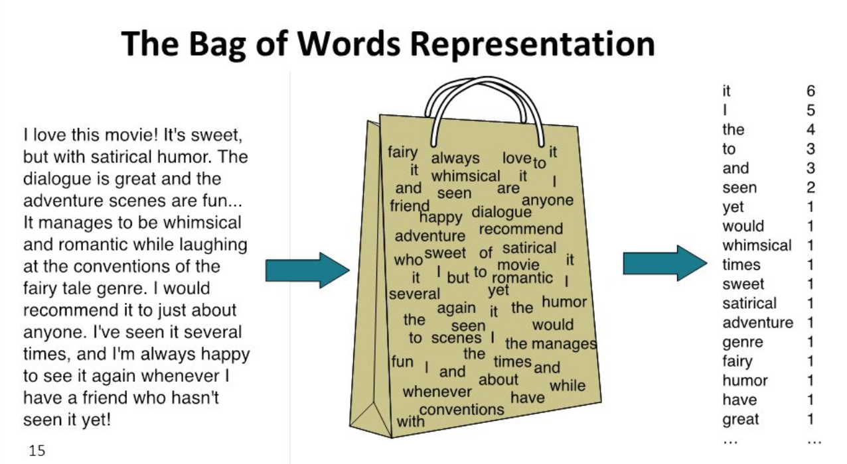
Word embedding
Frequency-based embedding:
Bag of words
© SoICT 2019
Báo cáo cuối khoá Practical Deep Learning
1

Slide 8
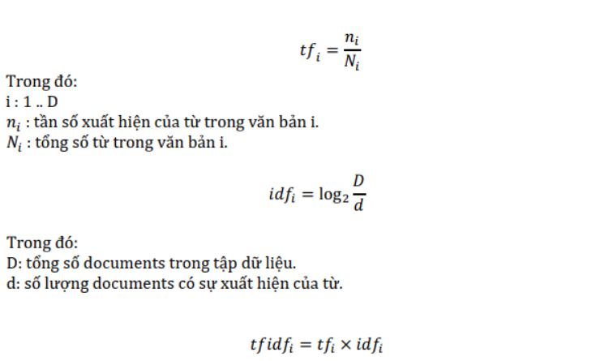
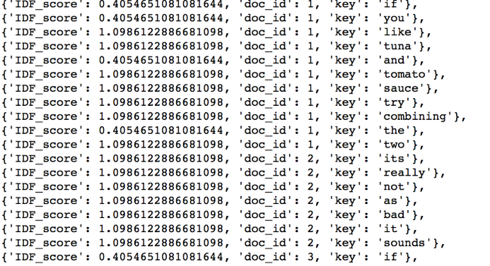
Word embedding
TF-IDF
© SoICT 2019
Báo cáo cuối khoá Practical Deep Learning
1

Slide 9
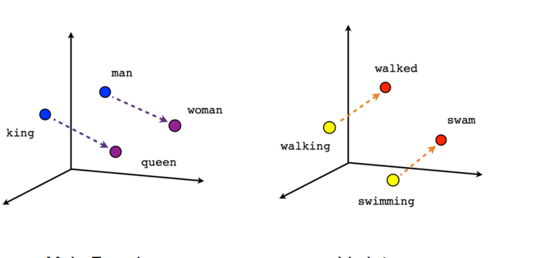
Word embedding
Prediction Base Embedding
Word2vec
© SoICT 2019
Báo cáo cuối khoá Practical Deep Learning
1

Slide 10
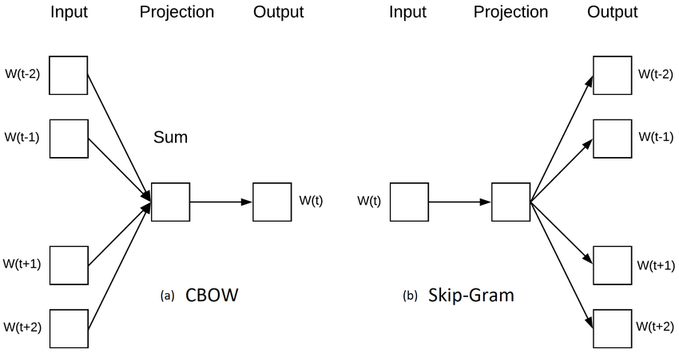
Word embedding
CBOW và Skip-Gram
© SoICT 2019
Báo cáo cuối khoá Practical Deep Learning
1

Slide 11
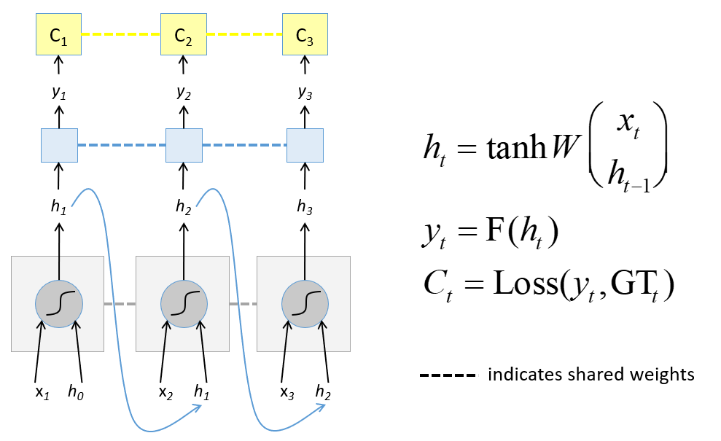
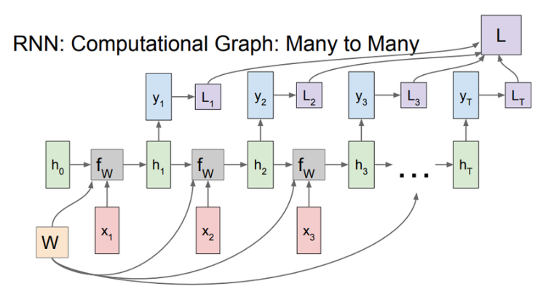
RNN
Recurrent Neural Networks (RNN):
© SoICT 2019
Báo cáo cuối khoá Practical Deep Learning
1

Slide 12
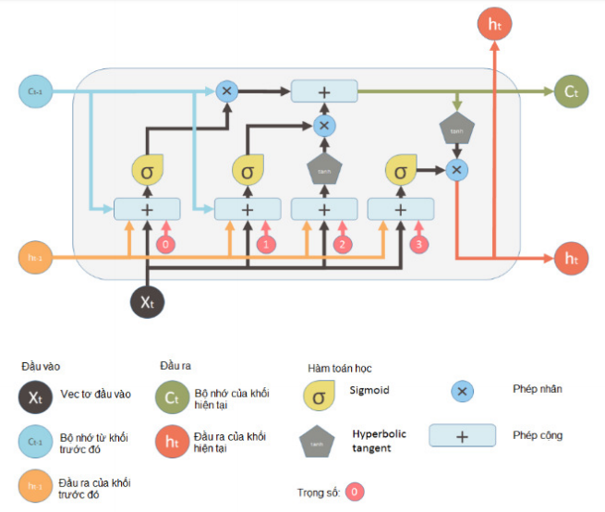
LSTM
Long Short Term Memory networks (LSTM)
© SoICT 2019
Báo cáo cuối khoá Practical Deep Learning
1

Slide 13
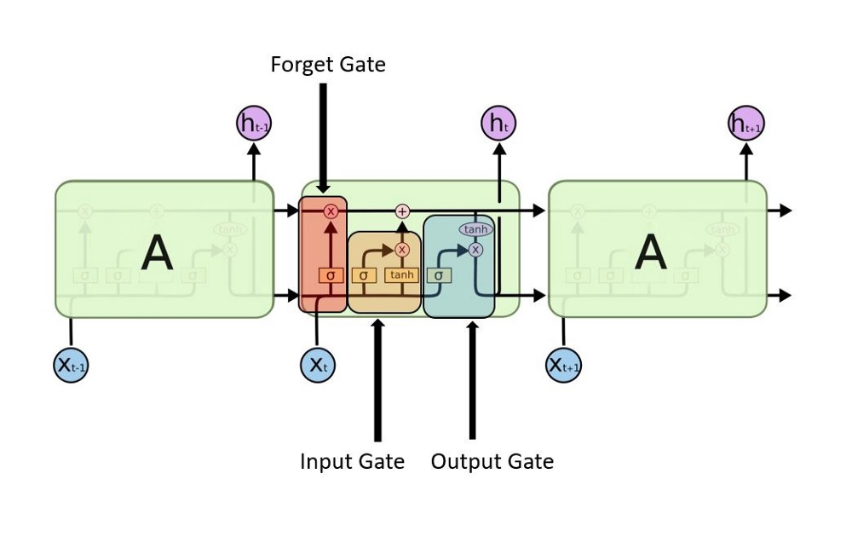
LSTM
Mỗi module LSTM sẽ có ba cổng được đặt tên là:
Input Gate
Output Gate
Forget Gate
© SoICT 2019
Báo cáo cuối khoá Practical Deep Learning
1

Slide 14
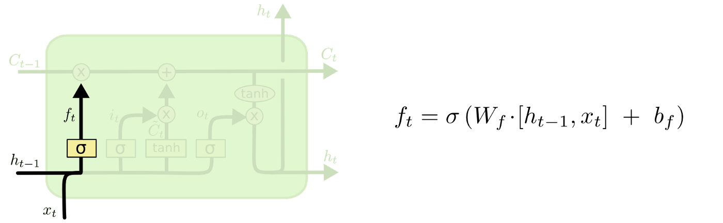
LSTM
Forget Gate
© SoICT 2019
Báo cáo cuối khoá Practical Deep Learning
1

Slide 15
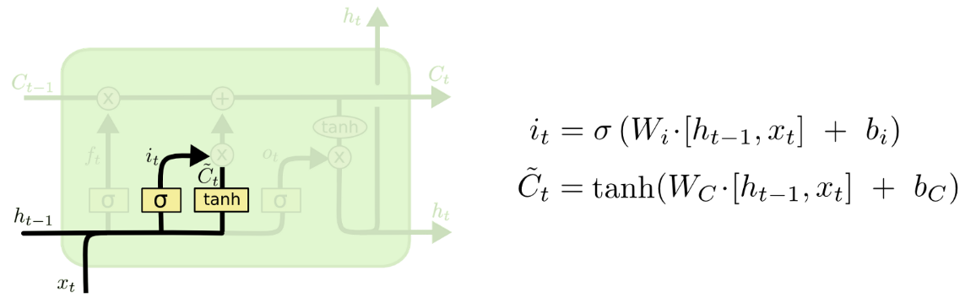
LSTM
Update Gate/input gate
© SoICT 2019
Báo cáo cuối khoá Practical Deep Learning
1

Slide 16
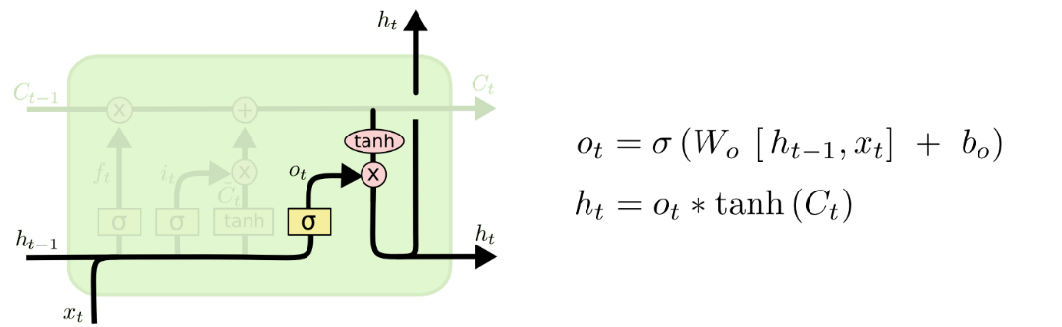
LSTM
Output Gate
© SoICT 2019
Báo cáo cuối khoá Practical Deep Learning
1

Slide 17
III.Kiến trúc chương trình
Mô tả dữ liệu
Các bước thực hiện
© SoICT 2019
Báo cáo cuối khoá Practical Deep Learning
1

Slide 18
Mô tả dữ liệu
Dữ liệu gồm hơn 80000 bài báo được chia thành 10 topic gồm:
Đời sống Thế giới
Khoa học Thế thao
Kinh doanh Văn hóa
Pháp luật Sức khỏe
Vi tính Chính trị xã hội
Các bài báo thuộc cùng topic được lưu trong cùng folder.
Tập train gồm hơn 50000 bài báo, tập test gồm hơn 30000 bài báo
© SoICT 2019
Báo cáo cuối khoá Practical Deep Learning
1

Slide 19
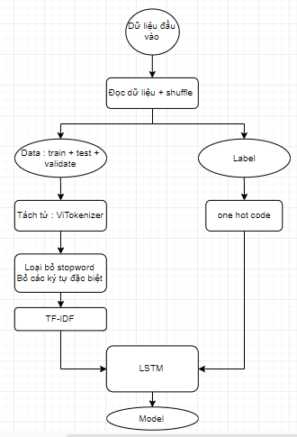
Các bước thực hiện
Đọc dữ liệu, chia dữ liệu thành 3 phần là train, validate, test. Gồm data và label
Tiền xử lý
Tách từ
Loại bỏ stopword + các ký tự đặc biệt
Xây dựng thư viện từ
TF-IDF
One hot code cho label
Train:
Xây dựng mô hình LSTM
Hiệu chỉnh cấu trúc mạng và tham số
© SoICT 2019
Báo cáo cuối khoá Practical Deep Learning
1

Slide 20
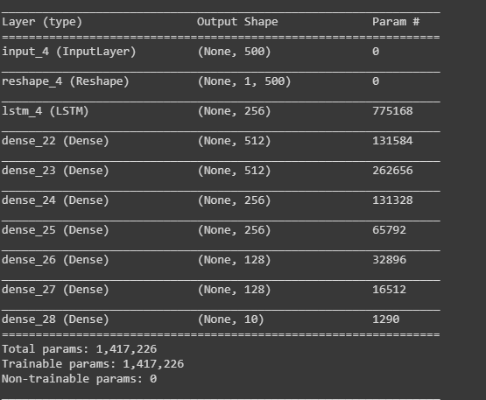
Xây dựng model
© SoICT 2019
Báo cáo cuối khoá Practical Deep Learning
1

Slide 21
Thực hiện train và kết quả
Sử dụng Google colab
Training với 50 epochs ,thời gian training 60 phút
Kết quả đạt được:
Độ chính xác trên tập train: 98.75%
Độ chính xác trên tập validate: 91.46%
Độ chính xác trên tập test: 89.63%
© SoICT 2019
Báo cáo cuối khoá Practical Deep Learning
1

Slide 22
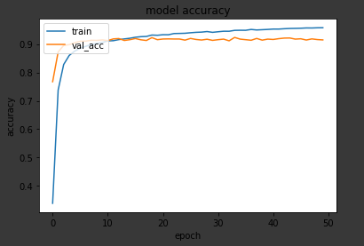
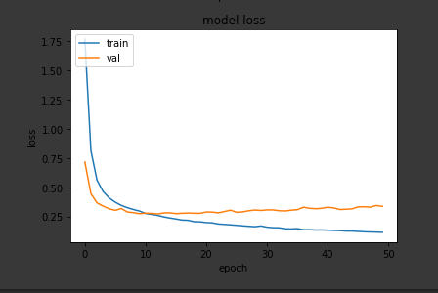
Biểu đồ sự hội tụ của quá trình training
accuracy
loss
© SoICT 2019
Báo cáo cuối khoá Practical Deep Learning
1

Slide 23


Đặt câu hỏi ?????
© SoICT 2019
Báo cáo cuối khoá Practical Deep Learning
1

Slide 24

Trả lời !!!!!!!!!!!!!!!
© SoICT 2019
Báo cáo cuối khoá Practical Deep Learning
1

Slide 25

B/Bài toán Spell Correction
*/Giới thiệu tổng quan:
- Auto Correction là một trong những bài toán cơ bản nhất trong xử lý ngôn ngữ tự nhiên
-Các kỹ thuật auto correction đã rất phát triển và hoạt động rất tốt với nhiều ngôn ngữ, nhất là tiếng Anh. Nhưng với tiếng Việt thì sao?
-So với các ngôn ngữ khác, dấu trong tiếng Việt phức tạp hơn rất nhiều:
+Hơn 80% âm tiết mất dấu bị trùng lặp và không rõ ràng Trong tiếng Pháp là 50%, và tiếng Romanian là 25%.
+Tỉ lệ trung bình về số cách thêm dấu của các từ trong tiếng Pháp và tiếng Romanian là khoảng 1.2, trong khi tiếng Việt là >2.
© SoICT 2019
Báo cáo cuối khoá Practical Deep Learning
1
Notes:
So với các ngôn ngữ khác, dấu trong tiếng Việt phức tạp hơn rất nhiều. Ta sẽ thấy rõ điều đó qua một vài con số thống kê sau :
Hơn 95% từ tiếng Việt có chứa dấu. Trong khi ở tiếng Pháp là 15%, tiếng Romanian là 35%.
Hơn 80% âm tiết mất dấu bị trùng lặp và không rõ ràng (ví dụ "cho" có thể hiểu là "chó", "chợ", ... âm tiết rõ ràng ví dụ như "nghieng" chỉ có 1 cách thêm dấu là "nghiêng"). Trong tiếng Pháp là 50%, và tiếng Romanian là 25%.
Với 1 âm tiết hay 1 từ, sẽ có 1 số cách nhất định để thêm dấu. Tỉ lệ trung bình về số cách thêm dấu của các từ trong tiếng Pháp và tiếng Romanian là khoảng 1.2, trong khi tiếng Việt là >2.
Ngoài ra, tiếng Việt còn không có dấu phân tách từ.
Với đặc điểm tiếng Việt như thế, chúng tôi đề xuất một phương pháp mới nhằm giải quyết vấn đề này. Phương pháp này tiến hành thêm dấu ở từng âm tiết một cách độc lập. Bản chất của phương pháp này là chuyển bài toán thêm dấu về bài toán gán nhãn chuỗi và sử dụng máy học để thêm dấu. Độ chính xác của phương pháp này lên đến 94.7%.
Dữ liệu được lấy từ các trang báo mạng, các trang đọc sách, ... vì thế vẫn sẽ có 1 số lỗi chính tả hay typing, điều này cũng ảnh hưởng không ít tới kết quả của nghiên cứu.
Tin đại cương – Tin học văn phòng
2018
soict.hust.edu.vn
1

Slide 26
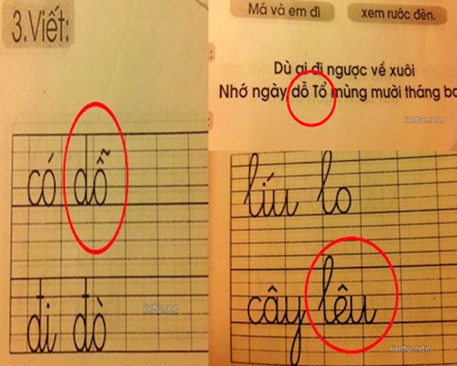
I/Khái quát
1/Một số lỗi thường gặp:
-Lỗi nhận thức
© SoICT 2019
Báo cáo cuối khoá Practical Deep Learning
1
Notes:
-Lỗi nhận thức(thường xảy ra khi sử dụng các từ đồng âm,gần âm hoặc do)
Tin đại cương – Tin học văn phòng
2018
soict.hust.edu.vn
1

Slide 27
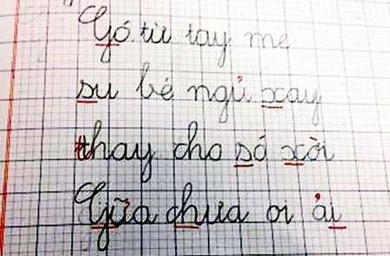
I/Khái quát
1/Một số lỗi thường gặp:
-Lỗi typo hay viết tắt
© SoICT 2019
Báo cáo cuối khoá Practical Deep Learning
1
Notes:
-Lỗi typo hay viết tắt(vô ý tạo ra một hay các từ vô nghĩa)
Tin đại cương – Tin học văn phòng
2018
soict.hust.edu.vn
1

Slide 28
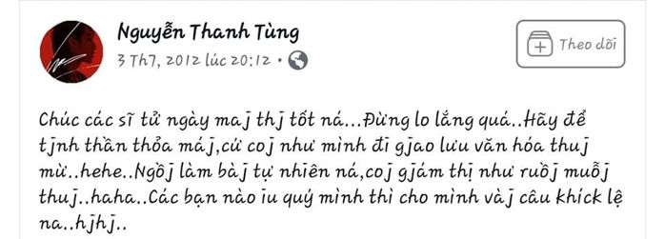
I/Khái quát
1/Một số lỗi thường gặp:
-Lỗi dùng từ lóng
© SoICT 2019
Báo cáo cuối khoá Practical Deep Learning
1
Notes:
Tin đại cương – Tin học văn phòng
2018
soict.hust.edu.vn
1

Slide 29
I/Khái quát
2/Các cách tiếp cận “cổ điển”:
-Thuật toán Naive Bayes
-Thuật toán Peter Norvig
-Sử dụng BK-tree
-Thuật toán xoá đối xứng
© SoICT 2019
Báo cáo cuối khoá Practical Deep Learning
1
Notes:
-Thuật toán Naive Bayes:
Ta đi so sánh “khoảng cách” của từ bị sai chính tả (được tính là không xuất hiện trong từ điển) và chọn từ “gần” nó nhất
Khoảng cách giữa hai từ được tính dựa vào
thêm,bớt một kí tự vào vị trí nào đó của từ
thay thế một kí tự bởi một kí tự khác
=> Còn được gọi là khoảng cách Levenshtein
-Thuật toán Peter Norvig:
Sinh ra tất các ”candidate” có khoảng cách xác định với từ cho trước
Sau tra các candidate này trong từ điển
- Thuật toán xoá đối xứng:
Khi xây dựng bộ từ điển, pre-calculation có nhiệm vụ sinh ra tất cả các từ (chỉ bằng cách xoá các kí tự) với khoảng cách Levenshtein xác định
Tương tự, input sẽ đi vào quá trình này và so sánh
-Sử dụng BK-tree:
BK-tree cho spell correction có cấu trúc tương tự như BK-tree thông thường, với trọng số nối giữa node cha mẹ và node con là khoảng cách Levenshtein
của chúng,đồng thời mỗi node cha mẹ sẽ có không quá 1 con với 1 khoảng cách Levenshtein
Xác định từ có khả năng nhất bằng cách duyệt theo từng nhánh của cây,khi khoảng cách của node con với node hiện tại vượt quá ngưỡng :tolerance value thì ngưng duyệt theo nhánh đó
Tin đại cương – Tin học văn phòng
2018
soict.hust.edu.vn
1

Slide 30
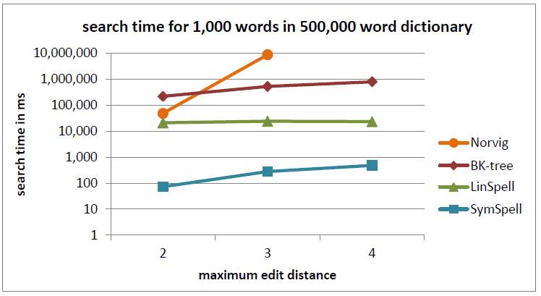
I/Khái quát
*/So sánh
© SoICT 2019
Báo cáo cuối khoá Practical Deep Learning
1
Notes:
https://towardsdatascience.com/symspell-vs-bk-tree-100x-faster-fuzzy-string-search-spell-checking-c4f10d80a078
Tin đại cương – Tin học văn phòng
2018
soict.hust.edu.vn
1

Slide 31
I/Khái quát
3/Cách tiếp cận hiện đại:
-Thay vì ngồi đặt ra bằng tay một loạt các quy tắc , NLP có thể dựa vào ML hay các kiến trúc mạng DNN
-Coi bài toán sửa chính tả như việc dự đoán từ dựa vào ngữ cảnh
© SoICT 2019
Báo cáo cuối khoá Practical Deep Learning
1
Notes:
-Thay vì ngồi đặt ra bằng tay một loạt các quy tắc
=> NLP có thể dựa vào ML hay các kiến trúc mạng DNN để tự động học được các quy tắc này bằng cách ngồi phân tích các ví dụ được gán nhãn sẵn
-Coi bài toán sửa chính tả như việc dự đoán từ dựa vào ngữ cảnh
Tin đại cương – Tin học văn phòng
2018
soict.hust.edu.vn
1

Slide 32

II/Deep Learning trong bài toán Spell Correction
1/RNN
© SoICT 2019
Báo cáo cuối khoá Practical Deep Learning
1

Slide 33
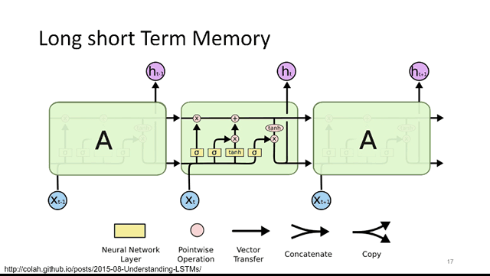
II/Deep Learning trong bài toán Spell Correction
2/LSTM
© SoICT 2019
Báo cáo cuối khoá Practical Deep Learning
1

Slide 34
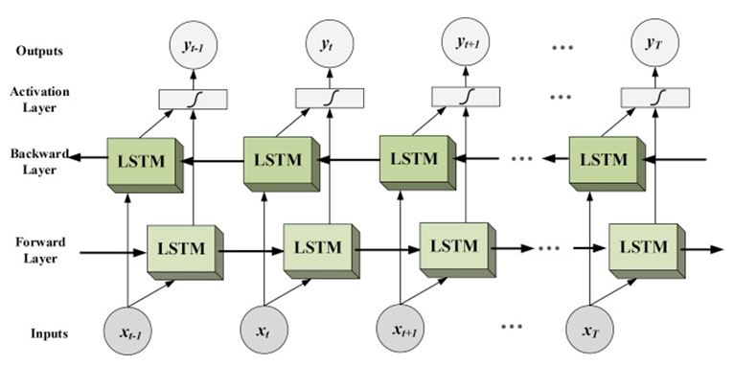
II/Deep Learning trong bài toán Spell Correction
3/Bidirectional LSTM:
© SoICT 2019
Báo cáo cuối khoá Practical Deep Learning
1
Notes:
-Mạng Bidirectional LSTM giúp tận dụng được thông tin ở phía sau thay vì chỉ quan tâm đến thông tin phía trước như các mạng RNN truyền thống
Tin đại cương – Tin học văn phòng
2018
soict.hust.edu.vn
1

Slide 35
II/Deep Learning trong bài toán Spell Correction
4/Encoder-Decoder LSTM (seq2seq)
© SoICT 2019
Báo cáo cuối khoá Practical Deep Learning
1
Notes:
-Mạng LSTM Encoder nhận input data, sử dụng nó để train , giai đoạn này là “phân tích nội dung input” sau đó đem output ở trạng thái encoder cuối cùng vào làm layer đầu tiên của LSTM Decoder,mạng này sau đó cho ra chuỗi ta muốn theo mô hình sinh có điều kiện
=>Giải quyết được vấn đề sinh ra những câu vô nghĩa (word by word)
Tin đại cương – Tin học văn phòng
2018
soict.hust.edu.vn
1

Slide 36
II/Deep Learning trong bài toán Spell Correction
4'/Mô hình sinh có điều kiện:
© SoICT 2019
Báo cáo cuối khoá Practical Deep Learning
1
Notes:
-Ta biết rằng để sinh ra (hay còn gọi cách khác là decode) để được chuỗi mong muốn phải dựa vào mô hình sinh có điều kiện(tối ưu hàm P)
Một số phương pháp được đề ra:
-Thuật toán tham lam:ở mỗi bước ta lấy luôn candidate có khả năng cao nhất
Tuy nhiên vấn đề nằm ở chỗ phương pháp này không cho phép ta “sửa sai”tức là nếu sinh ra out put sai ở một layer nào đó sẽ khiến cả câu bị sai theo
-Thuật toán vét kiệt:đơn giản là : tính mọi khả năng của y
Quá phức tạp và tốn kém
Tin đại cương – Tin học văn phòng
2018
soict.hust.edu.vn
1

Slide 37
II/Deep Learning trong bài toán Spell Correction
4''/ Beam search decoding
© SoICT 2019
Báo cáo cuối khoá Practical Deep Learning
1
Notes:
Ý tưởng chính là : Mỗi bước decoder,lấy đúng k - candidate - có -khả -năng -nhất (thay vì k luôn =1) với k được gọi là beam-size
Score của y được tính bằng tống loga nepe tất cả các xác suất của từng lớp decoder
-Mặc dù Beam-search không đảm bảo được sẽ luôn tìm ra out put tối ưu nhất với input cho trước(điều này phụ thuộc vào cách chọn beam size)
-Tuy nhiên nó lại hiệu quả hơn rất nhiều so với thuật toán vét kiệt trước đó
Tiêu chuẩn dừng:
Trong decoder ta thường decode cho đến khi gặp <EOS> tuy nhiên đối với beam search có k>1,mỗi chuỗi sẽ có độ dài khác nhau nên cần có 1 tiệu chuẩn dừng:
-Khi decoder đến bược thứ T xác định trước
-Khi tìm được N chuỗi hoàn chỉnh (có <EOS>)
Tin đại cương – Tin học văn phòng
2018
soict.hust.edu.vn
1

Slide 38
III/Demo
1/Chuẩn bị dữ liệu:
- Bộ dữ liệu :
+ VNTC
Nguồn : https://github.com/duyvuleo/VNTC
+ Viwiki-articles
Nguồn : https://dumps.wikimedia.org/viwiki/latest/
- Tạo noise:
+ Lỗi gõ tiếng việt ( à -> af ,ờ : owf ,đ -> dd ...)
+ Lỗi viết tắt ( tôi -> t ,anh -> a ,không -> ko ...)
+ Lỗi gần âm ( x-s, l-n , d- gi)
+ Lỗi teen code ( ch -> ck ,th -> tk , ph -> f)
+ Quên gõ dấu
+ ...
© SoICT 2019
Báo cáo cuối khoá Practical Deep Learning
1

Slide 39
III/Demo
2/Huấn luyện mô hình:
- Sử dụng GPU Google Colab
- Thời gian train: 24h
- Quá trình :
+ 10 Topics (174 MB)
+ 27 Topics (76 MB) cho transfer
+ Viwiki-articles (5MB) để đánh giá mô hình
© SoICT 2019
Báo cáo cuối khoá Practical Deep Learning
1

Slide 40
III/Demo
3/Kết quả thực nghiệm:
© SoICT 2019
Báo cáo cuối khoá Practical Deep Learning
1

Slide 41
III/Demo
3/Kết quả thực nghiệm:
© SoICT 2019
Báo cáo cuối khoá Practical Deep Learning
1

Slide 42
III/Demo
3/Kết quả thực nghiệm:
© SoICT 2019
Báo cáo cuối khoá Practical Deep Learning
1

Slide 43
III/Demo
3/Kết quả thực nghiệm:
© SoICT 2019
Báo cáo cuối khoá Practical Deep Learning
1

Slide 44
III/Demo
4/Cải thiện mô hình:
- Dữ liệu :
Để áp dụng thực tiễn, cần lấy dữ liệu thực tế thay vì tự tạo
- Mô hình : Kết hợp thêm môt số kĩ thuật khác
VD : Attention , beam search
© SoICT 2019
Báo cáo cuối khoá Practical Deep Learning
1

Slide 45

THANK YOU
© SoICT 2019
Báo cáo cuối khoá Practical Deep Learning
1

Slide 46
III/Demo
4/Cải thiện mô hình:
- Dữ liệu :
Để áp dụng thực tiễn, cần lấy dữ liệu thực tế thay vì tự tạo
- Mô hình : Kết hợp thêm môt số kĩ thuật khác
VD : Attention , beam search
© SoICT 2019
Báo cáo cuối khoá Practical Deep Learning
1

Slide 47
III/Demo
4/Cải thiện mô hình:
- Dữ liệu :
Để áp dụng thực tiễn, cần lấy dữ liệu thực tế thay vì tự tạo
- Mô hình : Kết hợp thêm môt số kĩ thuật khác
VD : Attention , beam search
© SoICT 2019
Báo cáo cuối khoá Practical Deep Learning
1

